Slide 1
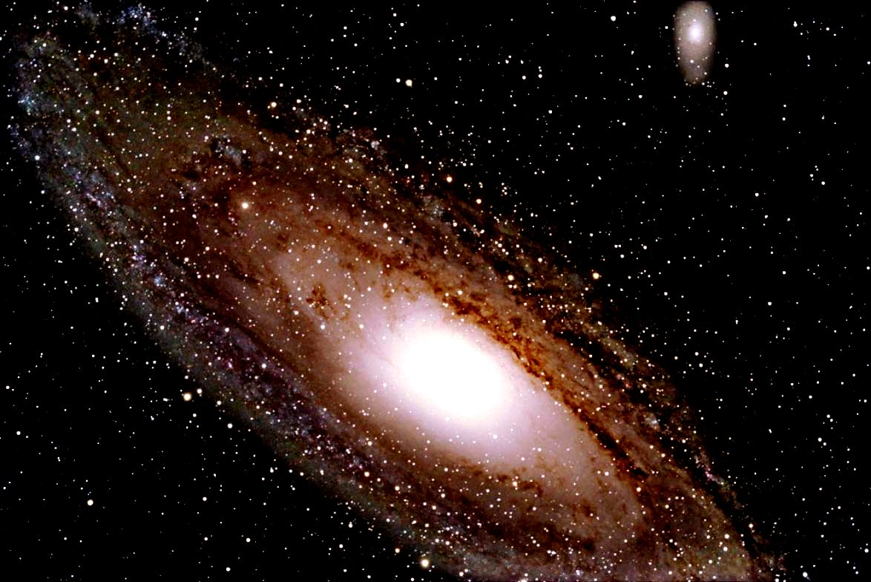
Перспектива использования черных дыр для получения энергии
Перспектива использования черных дыр для получения энергии.
Подготовил: Данил Давыдов
Ученик 9 А класса
Лицея №87
Подготовил: ученик 9 А класса
МБОУ Лицей №87
Давыдов Данил Валерьевич

Slide 2
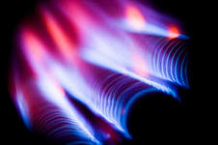
Введение

Slide 3
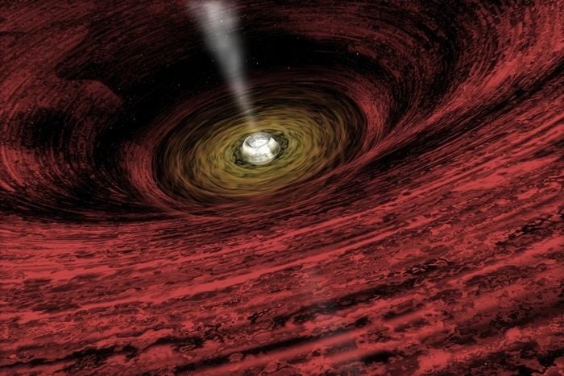
Цель проекта: рассмотреть перспективу использования черных дыр для получения энергии.

Slide 4
Чёрная дыра́ — область в пространстве-времени, гравитационное притяжение которой настолько велико, что покинуть её не могут даже объекты, движущиеся со скоростью света (в том числе и кванты самого света). Теоретически возможность существования таких областей пространства-времени следует из некоторых точных решений уравнений Эйнштейна, первое из которых было получено Карлом Шварцшильдом в 1915 году.
Понятие черных дыр в современной астрофизике и астрономии

Slide 5
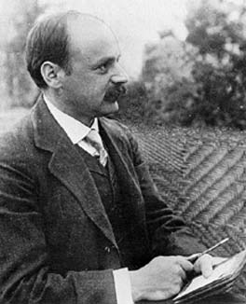
Определение основных свойств черных дыр
- Формула нахождения радиуса черной дыры (формула радиуса Шварцшильда)
- Формула нахождения средней плотности черной дыры.
Карл Шва́рцшильд (1873- 1913) немецкий астроном и физик.

Slide 6
Существование черных дыр
Вопрос о реальном существовании чёрных дыр тесно связан с тем, насколько верна теория гравитации, из которой следует их существование.
В современной физике стандартной теорией гравитации, лучше всего подтверждённой экспериментально, является общая теория относительности (ОТО), уверенно предсказывающая возможность образования чёрных дыр.
- теория гравитации
- общая теория относительности (ОТО)

Slide 7
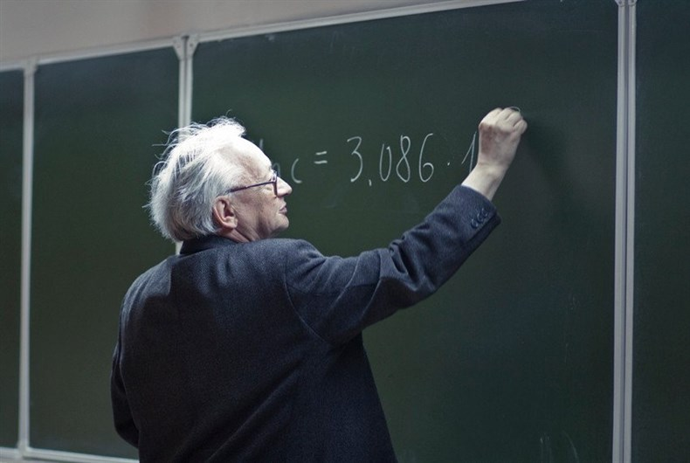
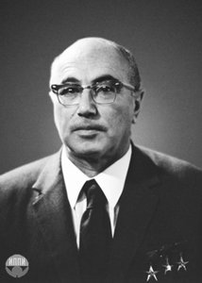
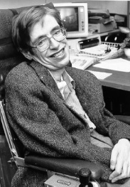
Термодинамика и испарение чёрных дыр
Алексей Александрович Старобинский 1948 г.р.
Яков Борисович Зельдович (1914-1987)
Стивен Уильям Хокинг 1942 г.р

Slide 8
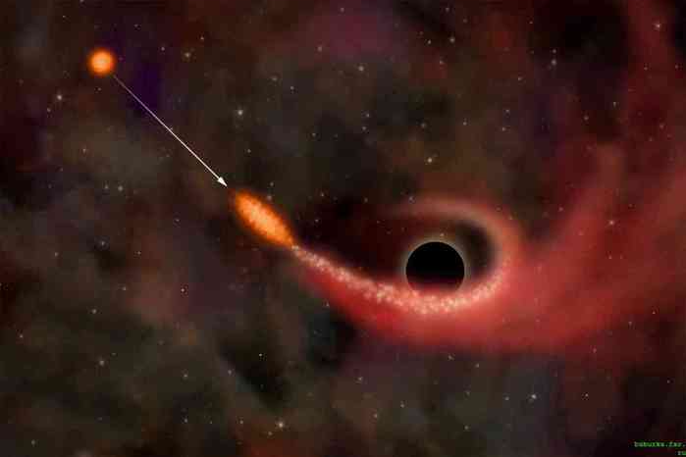
Излучение Хокинга

Slide 9
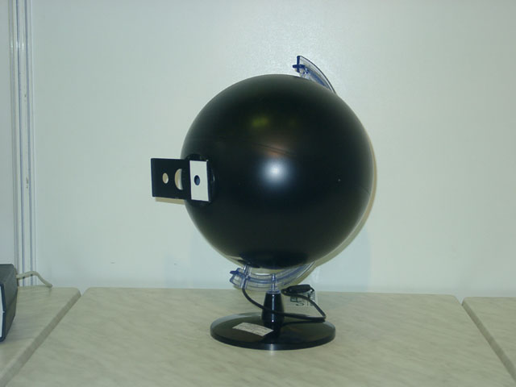
Температура черной дыры
- Формула температуры черной дыры
Спектр хокинговского излучения для безмассовых полей оказался строго совпадающим с излучением абсолютно чёрного тела, что позволило приписать чёрной дыре температуру.
Модель абсолютно чёрного тела

Slide 10
Время существования черных дыр
- Формула периода существования черных дыр

Slide 11
Мощность излучения
Потеря массы чёрной дыры равна
Мощность излучения чёрной дыры равна

Slide 12
При частичном испарении черных дыр выделяется огромное количество энергии.
Например: чёрная дыра массой 1000 тонн испарится за время порядка 84 секунды, выделив энергию, равную взрыву примерно ста миллионов атомных бомб средней мощности.

Slide 13
Выводы
Скорость испарения чёрной дыры тем больше, чем меньше её размеры.
За счёт испарения все чёрные дыры теряют массу и время их жизни оказывается конечным.
Чёрная дыра обязательно излучает частицы во внешнее пространство.
Чёрная дыра имеет спектр близкий к спектру абсолютно черного тела.
Частицы Хокинга имеют выделяют огромное количество энергии.

Slide 14
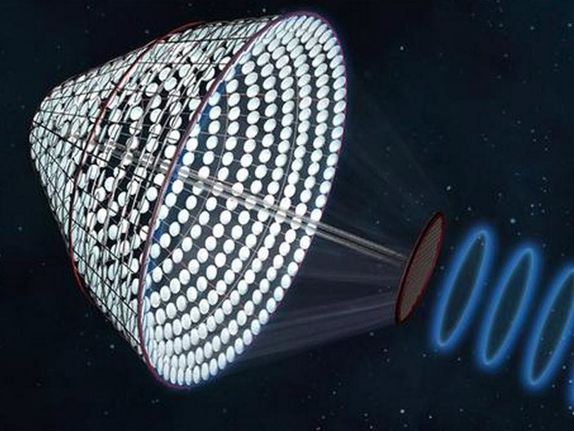
Перспектива использования излучение Хокинга в будущем
На основании излучения Хокинга могут быть сконструированы новые виды электростанций.
На основании излучения Хокинга могут быть сконструированы новые виды космических двигателей.
Вариант космической электростанции

Slide 15
Спасибо за внимание

